Slide 1

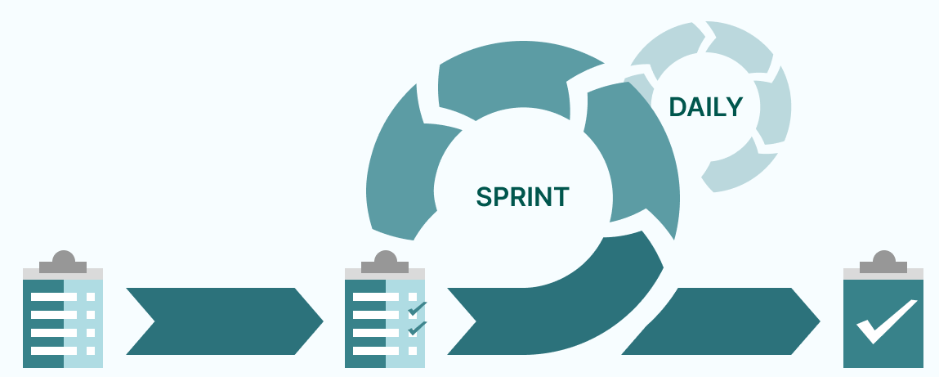
Explica cómo se implementa la metodología SCRUM
Es una metodología de trabajo que, a diferencia de los sistemas de trabajo que le precedieron -basados en el método en cascada-, se asemeja a los sistemas evolutivos, adaptativos y capaces de autocorregirse.
1993
SCRUM
Comunicación
Método
en
cascada
Planeación
Modelado
Construcción
Despliegue
Implementación
1. Elige el responsablr del producto. Este individuo tiene la vición de lo que se logrará. Toma en cuenta riesgos y recompensas. Cap 8 Prioridades
2. Selecciona tu equipo. Las personas con capacidades para convertir la visión en una realidad. Deben ser pequeños. Cap 3 Equipos
3. Elige un SCRUM Master. Es el especialista en la metodología y se encargará de capacitar al resto en la misa así como elimimar obstáculos. Cap. 5 Desperdicio
4. Crea una bitácora del producto → Una lista de lo que debe hacerse para volver realidad la visión. La bitácora evolucionará de acerdo a la avance del producto. Se debe considerar a todos los involucrados para asegurarse de que el producto es lo que se necesita y que se tiene lo necesario parallevarse acabo. Cap 8 Prioridades
5. Afina y estima la bitácora del producto: Hacer estimaciones del esfuerzo implicará la realización del producto. Cada elemento del equipo debe ver si hay recursos para llevar a cabo un elemento y acordar los parámetros para considerar un elemento terminado (entregable) cap 6 planear realidades
6. Planeación del sprint. Primerade las reuniones Rreuniones del SCRUM el equipo y Scrum Master y responsable del producto. Planean el sprint. Extención fija inferior a un mes. Se examina la bitácora y se pronostica cuánto se puede hacer en el sprint así como evaluar la velocidad de los sprints pasados además de considerar mejoras y metas parael siguiente sprint.
7. Vuelve visible el trabajo: Tabla con tres columnas Pendiente , proceso y terminado. / O diagrama de finalización Cada día el Scum Master suma el numero de puntps completados y los grafica. Tambien hay una pendiente que conduzca a cero puntos para el ultimo día del sprint. Cap 7 Felicidad
8. Parada diaria o scrum diario: Cada día a la misma hora no mas de 15 min. Equipo y scrum master se reúnen y contestan:
¿Qué hiciste ayer para ayudar al equipo a completar el sprint? ¿Qué haras hoy para ayudar al equipo a completar el sprint? ¿Hay algún obstáculo que te impide a ti o al equipo cumplir la meta del sprint?
9. Revisión del Sprint el equipo muestra lo que hizo durante el sprint. Todos los interesados oueden asistir. Solo se demuestra lo que cumple con la definición de Terminado.
10 Retrospectuva del sprint: Evluación dlel sprint. Qué se puede mejorar o pudop haber marchado mejor. No se busca culpar o buscar pero explicar. Mejora llamada Kaizen se incluye en la bitácora y siguiente sprint.
10 Retrospectuva del sprint: Evluación dlel sprint. Qué se puede mejorar o pudop haber marchado mejor. No se busca culpar o buscar pero explicar. Mejora llamada Kaizen se incluye en la bitácora y siguiente sprint.

Slide 2
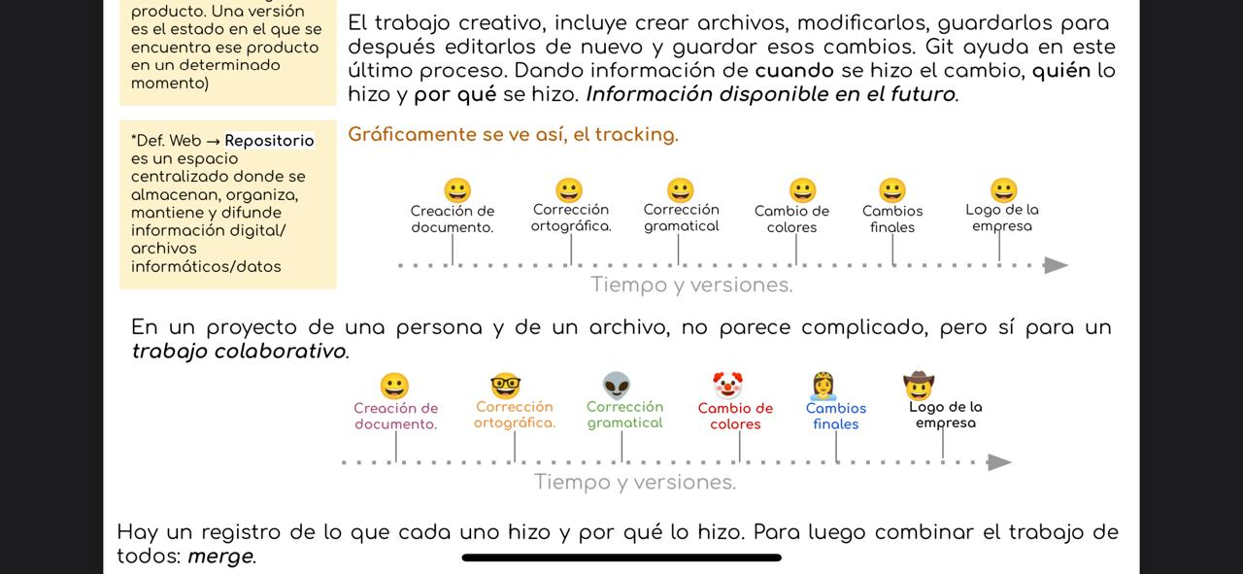
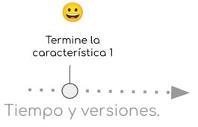
Explica en GitHub Branches Merge, Conflict
Git es un software controlador de versiones. Repositorio o base de datos que te permite tener un control de versiones.
El trabajo creativo, incluye crear archivos, modificarlos, guardarlos para después editarlos de nuevo y guardar esos cambios. Git ayuda en este último proceso. Dando información de cuando se hizo el cambio, quién lo hizo y por qué se hizo. Información disponible en el futuro.
Graficamente así se vería el tracking:
En un proyecto de una persona y de un archivo, no parece complicado, pero sí para un trabajo colaborativo. Con git, puede haber registro de lo que cada uno hizo y por qué lo hizo. Para luego combinar el trabajo de todos: merge.
El “Commit” es un punto en el tiempo. Una versión del trabajo.
Una implementación de alguna característica puede tener varias versiones también, para eso existen las branches/ramas, que son líneas del tiempo que agrupan un conjunto confirmaciones o “commits”.
Rama principal (Main)
Commit
Cambio
Para combinar todas las implementaciones que se le han hecho al trabajo se hace merge a las ramas sobe las que se haya trabajado y se combinan en 1
Commit de merge

Slide 3
Resolución de conflictos
Cuando se quiere hacer merge, es posible que sea necesario resolver algunos conflictos que se generen. En las versiones, hablando de programación y código muchas veces el código de mi rama principal discrepará con el de la versión de la rama que pretende hacer merge, y por eso es necesario ir resolviendo esas discrepancias.
Principales comandos
Iniciar el versionado
$git init
Este comando agrega una carpeta e inicia un repositorio en la carpeta en la que el comando se ejecuta.
Ver el estado de los Archivos
$git branch <Nombre>
Con este comando se puede indicar si ha habido algún cambio en los archivos o si están agregados al stage área
Agregar un archivo al repositorio
$git add <Nombre>
Una vez que existen cambio es los archivos versionados deben agregarse al stage área listos para hacer commit.
Hacer un commit
$git commit -m “<Descripcion del cambio>”
Cuando un cambio ha resultado exitoso es momento de marcar un punto en el tiempo con el commit. Se agrega un mensaje para que se sepa de qué se trató el cambiio-.
Eliminar archivos del repositorio
$git rm <Nombre archivo>
En caso de que se quiera eliminar un archivo del repositorio se utiliza el comando y el nombre del archivo.
Historial de cambios
$git log
Con este comando se puede ver el historial de los commits realizados.
Crear una Rama
$git branch <Nombre archivo>
Un branch es una linea de desarrollo distinta de la principal.
Cambiar de Rama
$git checkout <Nueva Rama>
Mezclar
$git merge <Rama con los cambios>

Slide 4
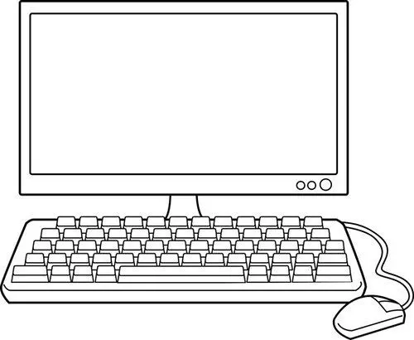


Patron de Arquitectura Modelo-Vista-Controlador
Explica y diagrama el modelo MVC
Patrón de Arquitectura Modelo-Vista-Controlador
Request
Request
Response
Response
Usuario
Servidor
Patrón de diseño de software. La estrategia consiste en separar la lógica de negocio y la lógica de presentación de una aplicación
Controller
Respuesta gráfica
Intermediario.
Punto de entrada y salida.
Recibe la petición y delega las funciones.
Vista
Model
Se refiere a la interfaz de usuario. La responsabilidad de la vista es definir cómo se va a ver, la lógica de presentación.
Modela y representa los datos.
Base de datos

Slide 5
Explica la diferencia entre Microservicios y Arquitectura Monolitica
Arquitectura Monolítica
Arquitectura de Microservices
User Interface
Microservice
Business Layer
Data Interface
Microservice
Microservice
Es una aplicación que se desarrolla como una sola unidad; tiene una interfaz de usuario del lado del cliente (User Interface), una aplicación del lado del servidor (Business Layer) y una base de datos.
Todas las funciones se realizan en un mismo lugar por lo que es fácil de testear desplegar y mantener.
En la arquitectura de microservicios divide la aplicación en unidades independientes más pequeñas cada una de estas partes tiene su lógica independiente y su base de datos; se comunican entre sí a través de un API.
La independencia entre los componentes permite la actualización y el despliegue es más sencillo. Incluso un error que ocurra en un microservicio no afecta a los demás.

Slide 6
Explica los tipos de excepciones
No toda aplicación va a correr perfectamente y es necesario aprender a manejar los errores que puedan ocurrir en las aplicaciones. En Java el compilador puede ayudarnos con los errores de sintaxis que cometamos, pero hay errores que sólo serán vistos en el momento de la ejecución. Hay varios tipos de excepciones aunque tienen en común que extienden de la clase throwable.
Throwable
Error: Es lanzado por la JVM a nivel interno vendrán de aquellos que programen la JVM y no podemos controlar ni manejar. Ejemplo; StackOverflowError.
Runtime Exception: El compilador no verificará ni avisará si aparecerá o no por lo que no obliga a tratarla. Se le conocen como Uncheked Exceptions
Other Exception: Pueden ser excepciones personalizadas y el compilador obligará a tratar la excepción. Se le conocen también como Checked Exceptions.
Exception
Error
Other Exceptions
Runtime Exception
Checked
Unchecked
Para el tratamiento de excepciones se ocupa el try/catch:
try{
//Código que puede lanzar una excepción
}
Catch (NombreExcepcion e) {
//Lo que debe hacerse si se encuentra la excepcion
}
finally {
//Lo que debe hacer en caso de que se encuentre o no una excepción (Opcional)
}
Explica el multi-catch y try with resources
Multicatch
Dentro de la estructura de try/catch es posible atrapar varios tipos de excepciones
try{
//Código que puede lanzar una excepción
}
Catch (NombreExcepcion1 | NombreExcepcion2 e) {
//Lo que debe hacerse si se encuentra alguna de las excepciones
}
finally {
//Lo que debe hacer en caso de que se encuentre o no una excepción (Opcional)
}
Esto solo aplica si se desea el mismo tratamiento en caso de que se atrape cualquiera de los tipos de excepciones dentro del catch.

Slide 7
Explica el multi-catch y try with resources
Try With Resources
Dentro de la estructura try/catch se encuentra un tercer parámetro opcional que es el finally, este se usa generalmente cuando se necesita que se ejecute cierto código independientemente de si se atrapa o no una excepción. En Java 8 existe un tipo de try que realiza este tipo de funciones más fácilmente, sobre todo si se necesita que se haga algo al momento que un objeto deje de existir generalmente cerrar recursos, archivos o una conexión a base de datos. Este try con resources permite automatizar esta función:
try (Conexión con = new Conexion()) {
// código que utiliza el recurso
} catch (Exception e) {
// manejar excepción
}
En este ejemplo la nueva “conexión” es el recurso. Y se debe declarar y abrir dentro del paréntesis junto a try.
La segunda parte de la utilización de este try es que el recurso en este caso Conexión, debe implementar la interfaz Autoclosable. Esta interfaz describe el método close() que permitirá que el recurso se cierre automáticamente.

Slide 8
Menciona los tipos de Collections
En Java, las Collections son un grupo de clases e interfaces que se utilizan para almacenar y administrar conjuntos de datos u objetos.
List: Interfaz que presenta una coleccipon ordenada de elementos. ArrayList y LinkedList
Set: Interfaz, representa colección de elementos púnicos. EX. HashSet y TreeSet.
Map: Interfaz colección de pares llave-valor. HasgMap y TreeMap
Queue: Interfaz colección de elementos ordenados según el orden de llegada. ProorityQueue y ArrayDeque
Deque: Interfaz colección de elementos ordenados según el orden de llegada y salida. ArrayDeque y LinkedList
Collection
List
Set
ArrayList
LinkedList
Queue
Vector
Stack
PriorityQueue
Deque
ArrayDequeue
SortedSet
HashSet
LinkedHashSet
TreeSet
Map
HashMap
LinkedHashMap
Hashtable
SortedMap
TreeMap
Interfaz
Clase
Implements
Extends

